Slide 1
Fondamenti di Programmazione
Robotica e Automatica
Introduzione alla programmazione
(tramite elaborazione di immagini)
Matteo Esposito

Slide 2
Introduzione alla programmazione
Obiettivi di apprendimento
generali
utilizzazione dell’ambiente JES per lavorare con Python
introduzione ai tipi di dato
creare e usare variabili, per conservare valori e oggetti
creare e usare funzioni
scrivere algoritmi sequenziali, e codificarli in funzioni
casi di studio
visualizzare immagini
riprodurre suoni
2

Slide 3
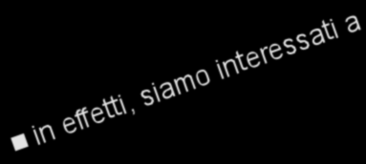
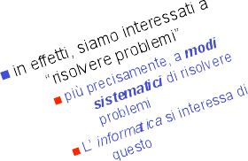







quali problemi ?
3

Slide 4


Slide 5
linguaggi interpretati vs. linguaggi compilati
Python è un linguaggio interpretato
interprete : strato sw che simula il processor per un dato linguaggio
esecuzione diretta (in un passo)
Python program
Result(s)
Python interpreter
Computer
input data
altri linguaggi (p.es. Java, C++, …) sono linguaggi compilati
compilatore : traduttore da un linguaggio al linguaggio macchina (LM) di qualche computer “reale”
processo di esecuzione in due passi
C++ program LM program Result(s)
C++ compiler
Computer
LM program
Computer
input data
16
Notes:
Importante ed interessante sarebbe parlre anche di questo ma credo che usciremo fuori contesto

Slide 6
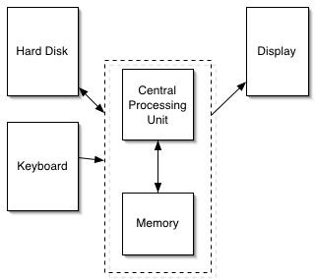
“macchina Python”: architettura interna
una vista “astratta” (a livello Python)
il processor esegue “operazioni” Python
le due memorie immagazzinano “entità”
Python secondary memory
Python processor
indicatore istruzione corrente
il processor può lavorare SOLO con cose nella main memory
necessità di trasferire oggetti da secondary memory a main memory per lavorare con essi
… e riportarli indietro se non volete perderli !
Python (main) memory
9
Notes:
Chiedere se curiosi altrimenti saltare questa sarebbe una bella lezione ma forse troppo difficile

Slide 7
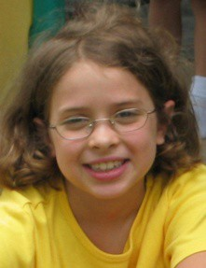
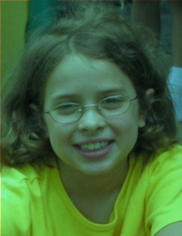


4

Slide 8
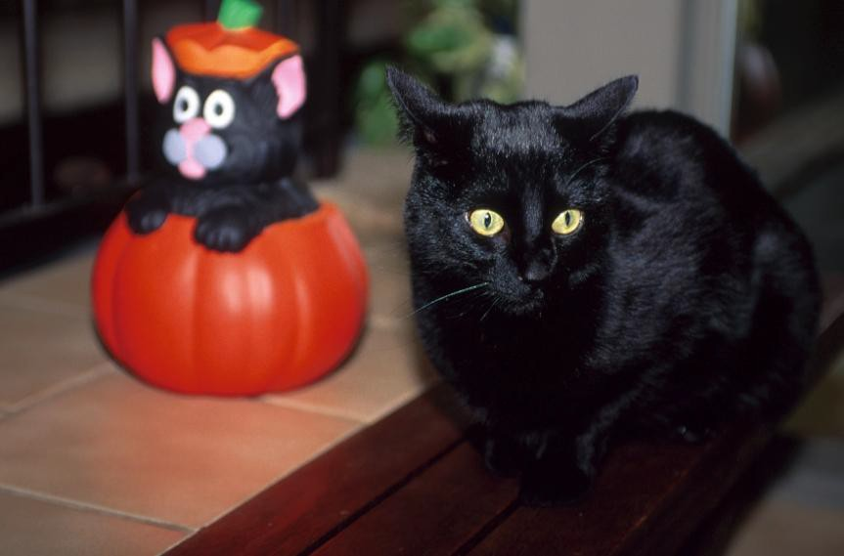
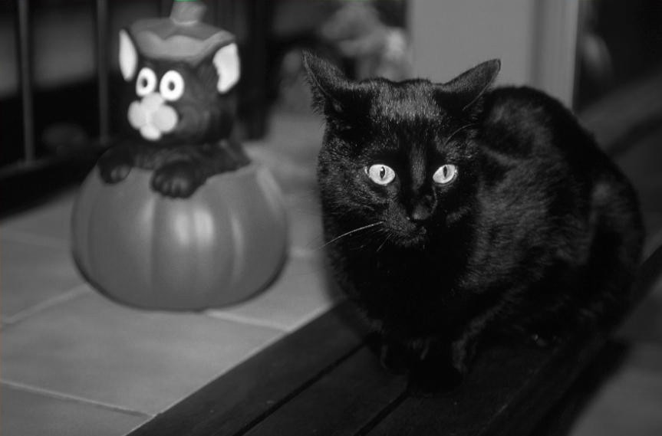
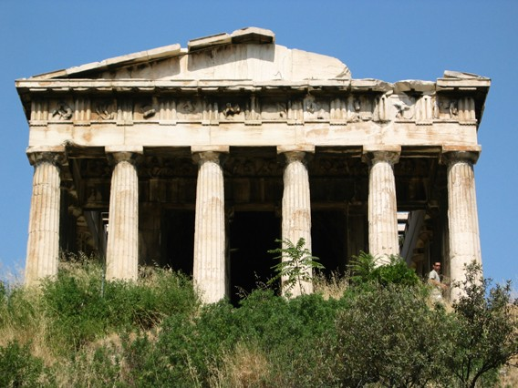
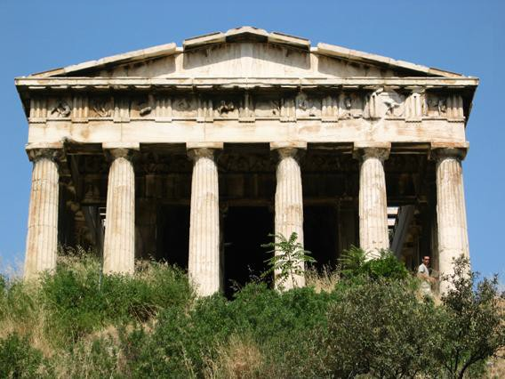
5

Slide 9
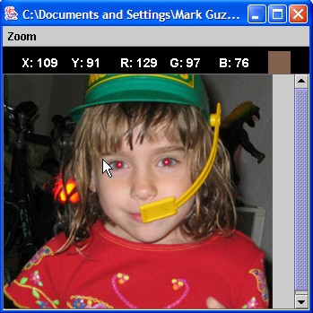
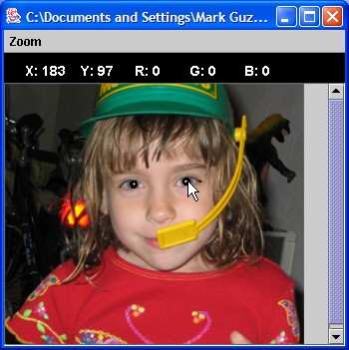

7

Slide 10
cosa ci serve sapere per risolvere questi problemi ?
come è rappresentata una immagine
quali operazioni sono disponibili
operazioni di base
+
modi per combinarle tra loro
algoritmo
8

Slide 11

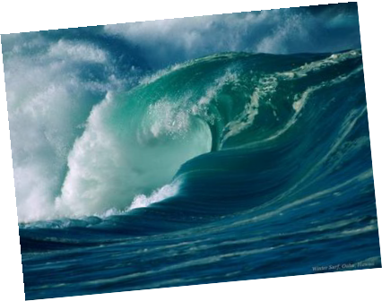
Tipi di dato
quali entità (valori) possono essere rappresentate e immagazzinate in memoria?
“valori semplici”
Python (main) memory
31 'Mark'
"Barbara Ericson"
12
34654.01
Stringhe (str)
12.998
Interi (int)
Reali (float)
-12
"85 5th Street NW"
1.01
0.01
“valori complessi”
Immagini (Picture)
… e altro ancora …
programmi, …
Nel computer, questi sono
tutti nient’altro che bit
10

Slide 12


iniziamo a usare JES : installazione
JES: Jython Environment for Students
Installare e avviare JES
andare su https://github.com/gatech-csl/jes/releases/tag/
5.020 e scaricare la versione di JES per il proprio computer
versione più recente: 5.02
per Linux, MacOS, Windows
assicurarsi di avere già installato un compilatore Java
- MacOS: in caso di problemi, seguire le istruzioni nel file "JES Information.txt" scaricato insieme all'applicazione
JES 5
12

Slide 13
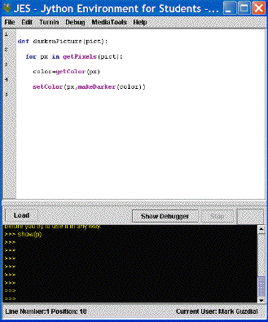


iniziamo a usare JES
Program area : un semplice editor (per inserire i tuoi programmi o
algoritmi)
Command area : comandi che vogliamo far eseguire dalla macchina Python.
Program Area
suggerimento: usate il menu Help
grande quantità di validi consigli
Command Area
13

Slide 14
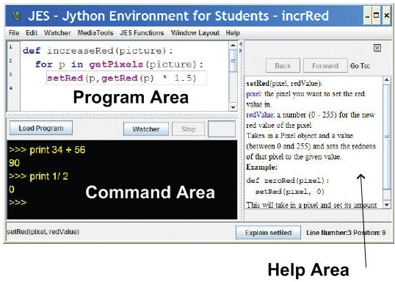
iniziamo a usare JES
JES con help visualizzato
usate il menu “Window Layout” per ottenere la vista che preferite
14

Slide 15
Usare JES
ogni volta che scrivete un comando/espressione nella command area e premete il tasto <return>, l’interprete Python lo esegue/ valuta
iniziare con JES …
il prompt >>>
esempi di valutazione di espressioni
17

Slide 16
Usare JES
valutazione di semplici espressioni
provatele con l’interprete JES
>>> 34 + 56
somma di interi
>>> 34.1/46.5
divisione di reali
>>> 22 * 33
moltiplicazione di interi
>>> 14 - 15
sottrazione di interi
>>> "Hello" + "Mark”
somma (concatenazione) di due stringhe
>>> sin(0)
funzioni trigonometriche
>>> cos(0)
>>> log(2.7)
funzioni matematiche
>>> 2*cos(0.5) + sqrt(4)
18

Slide 17
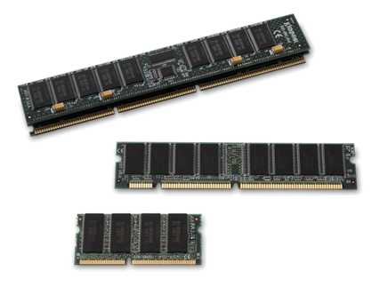
“cose” in memoria
quale genere di “cose” (dati) ?
abbiamo visto qualche esempio
come fare riferimento ad esse?
Python secondary memory
Python processor
per usarle, dobbiamo dare loro un nome
la memoria (di Python) come un insieme di coppie:
[nome, valore]
pi : 3.1^{Py}4^{t}1^{hon}
(main) memory
dayOfWeek : “tuesday”
è una astrazione
byte
byte
Memory
byte
byte
M-1
M-2
foo : if a<b :
print a else :
print b
nome
… : …
1
0
valore
19

Slide 18
[nome, valore]
“statico”
 variabile
20

Slide 19
“cose” in memoria
Python secondary memory
Programmazione : dare nome alle cose (+ altro …)
ai dati
ai “valori” che manipoliamo
[nome+valore] : variabile
agli algoritmi
codificati in Python
[nome+algoritmo] : funzione
Python processor
pi : 3.1^{Py}4th1^{on}
(main)
memory
dayOfWeek : “tuesday”
foo : if a<b :
print a else :
print b
… : …
La “qualità” dei nomi è importante (come in filosofia o matematica)
descrittivi
comprensibili
21

Slide 20


il nostro primo comando Python
l’operatore di assegnamento
=
serve a costruire coppie [nome, valore] dove valore è un “dato”
non si usa quando valore è un algoritmo codificato in Python
operatore differente
nome = espressione
pi : 3.141
dayOfWeek: “tuesday”
y : 0.5
… : …
foo : if a<b :
print a else :
print b
pi : 3.141
dayOfWeek: “tuesday”
y = 1.2
y :
0.5
1.2
… : …
x : 43
x = 43
foo : if a<b :
print a else :
print b
22

Slide 21
nomi validi
Possiamo usare (quasi) tutti i nomi che vogliamo, ma …
… devono iniziare con una lettera o con il carattere _
seguiti da una qualsiasi combinazione di caratteri alfanumerici, più il carattere _
Maiuscole/minuscole sono distinte
Print non è la stessa cosa di print
myPicture non è la stessa cosa di mypicture
Attenzione a non usare nomi Python
Le parole riservate di Python
and, assert, break, class, continue, def, del, elif, else, except, exec, finally, for, from, global, if, import, in, lambda, not, or, pass, print, raise, return, try, while, yield
23

Slide 22
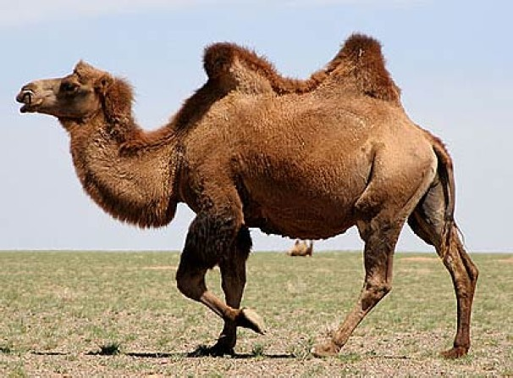
questioni di stile
convenzioni adottate nei nomi delle variabili
scelta libera (ovviamente …), ma esistono alcune convenzioni standard che è bene rispettare
per esempio: notazione a cammello (camel case)
tutteLeInizialiMaiuscoleTranneLaPrima
24

Slide 23
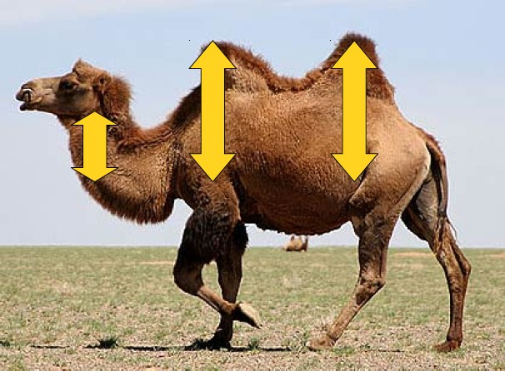
questioni di stile
convenzioni adottate nei nomi delle variabili
scelta libera (ovviamente …), ma esistono alcune convenzioni standard che è bene rispettare
per esempio: notazione a cammello (camel case)
tutteLeInizialiMaiuscoleTranneLaPrima
25

Slide 24
questioni di stile
convenzioni adottate nei nomi delle variabili
scelta libera (ovviamente …), ma esistono alcune convenzioni standard che è bene rispettare
per esempio: notazione a cammello (camel case)
tutteLeInizialiMaiuscoleTranneLaPrima
nomi descrittivi
se ci si riferisce al numero di votanti, scegliete: numeroDiVotanti, oppure
numVotanti, oppure votanti
non usate x, oppure controlloVolume, oppure zioPaperone
26

Slide 25
Usare JES
esempi di creazione e uso di variabili
… provate
>>> value = 12
>>> value * 3
>>> value
Definire un variabile con valore intero Usare una variabile in un’espressione
Il valore della variabile non è cambiato!!!
>>> name = "Mark"
>>> name * 3
Definire un variabile con valore di tipo string Usare una variabile in un’espressione
>>> value = 20
>>> value * 3
>>> value = “John”
Solo il comando “=” può cambiare il valore di una variabile
E’ possibile cambiare il tipo di valore associato con un nome
>>> x = 10
>>> x = x - 3
Che cosa significa?
27

Slide 26
Usare JES: consigli pratici
lavorare nella command area
le frecce up/down possone essere usate per scorrere lungo la command history
Si può modificare l’ultima riga di comando
posizionate il cursore alla fine della riga , prima di premere il tasto Return/Enter.
si può modificare la riga a piacere, anche utilizzando Cut/Copy/Paste
28

Slide 27






ancora sul comando “=”
valori “condivisi”
ogni volta che il comando “=” viene eseguito …
si crea un nome (a meno che non esista già), e lo si fa riferire a un
oggetto (che diventa il valore associato con quel nome)
nomi differenti possono essere associati con lo stesso valore
in questo caso, modificare uno di essi (il valore associato ad esso) non ha alcun effetto sugli altri
Names
References
Objects
>>> a = 3
>>> b = a
>>> a = a+2
>>> a = 'spam'
a
3
b
5
'spam'
29

Slide 28


Quale delle affermazioni sotto è vera dopo che sono stati eseguiti questi due comandi ? (potrebbe esserlo più di una)
?
La variabile a ora è indefinita
La variabile a vale ancora 10
La variabile b ora vale 10
Se cambiamo ancora il valore di a, cambierà anche quello di b
30

Slide 29
Usare JES
un altro comando Python : print
semantica: valuta expression e visualizza il suo valore (se ce n’è uno)
quale differenza con lo scrivere soltanto: expression ?
… provate
>>> x = 20
>>> x + 3
>>> print x + 3
>>> name = 'Mary'
>>> 2*name
>>> print 2*name
>>> expression : Python valuta e visualizza la rappresentazione interna
del valore di expression
>>> print expression : Python valuta e visualizza la rappresentazione
stampabile (esterna) del valore di expression
spesso le due cose sembrano identiche, ma a volte non lo sono
p.es., per stringhe
generalizzazione: print 1 N
31

Slide 30
Python 2.x vs. Python 3.x
■
print
è un comando Python 2.x
la versione di Python utilizzata in JES
versione 2.6
Python 3.x usa una sintassi diversa: print( )
o, in generale: print( 1 N)
32

Slide 31
Usare JES
a volte la matematica può essere sorprendente
… provate
>>> print 1.0/2.0
>>> print 1/2
se usate solo interi (numeri senza il punto decimale),
Python interpreta ciò come intenzione di avere a che fare solo con interi
attenzione: le cose sono un po’ diverse in Python 3.x
provate nuove espressioni
>>> x = 'Anne'
>>> y = 'Bob'
che cosa vi aspettate che succeda ?
>>> print x/2
>>> print x*y
33

Slide 32
“Tipo di dato”
tipo di dato: un concetto fondamentale nell’informatica
elementi costitutivi :
valori: interi ( 3, -47, 105, …)
■
■
■
reali stringhe
…
(0.482, -21.004, 5.0, … )
('bbbb', 'Mark', 'A door', …)
operatori: aritmetici (+,
-, *, %, …)
(+, *, count, …)
■
■
per stringhe
…
valori e operatori sono connessi gli uni agli altri dal concetto di tipo di dato
in termini matematici, un tipo di dato è correlato al concetto di struttura algebrica
34

Slide 33
Tipi di Dato in Python
numeri (int,float)
↓
string (str)
↓
'spam' '$'
(e altri…)
-3 0.314
45 23.2
• •
• •
• •
+ - * /
% ** …
valori
'F’ "Guido’s"
•
•
•
+ * count
replace …
operatori
insieme di valori + insieme di operatori primitivi = tipo di dato
35

Slide 34
Tipi di Dato in Python
definizione funzionale degli operatori
forma generale: op : dom1 x dom2 x … → dom
alcuni di questi operatori sono espressi in notazione “infissa”, altri in notazione “funzionale”
numeri (int e float)
■ + : num x num → num
- : num x num → num
* : num x num → num
/ : num x num → num
** : num x num → num
% : num x num → num
abs : num → num
…
36

Slide 35
Tipi di Dato in Python
definizione funzionale degli operatori
forma generale: op : dom1 x dom2 x … → dom
alcuni di questi operatori sono espressi in notazione “infissa”, altri in notazione “funzionale”
string (str)
■ + : string x string → string
* : string x int → string
oppure
* : int x string → string
count : string x string → int
find : string x string → int
…
37

Slide 36
Strong typing / Dynamic typing
Python è un linguaggio con controllo forte sui tipi (strongly typed)
operatori di un tipo di dato possono essere applicati SOLTANTO a valori
appartenenti allo stesso tipo di dato
Python genera un errore in caso di operatori e valori discordanti
Python è un linguaggio con controllo dinamico sui tipi (dynamically typed)
durante l’esecuzione di un programma, uno stesso nome (variabile) può essere associato a valori appartenenti a tipi di dato differenti
l’associazione viene cambiata tramite l’operatore “=“
38

Slide 37
Strong typing / Static typing
altri linguaggi di programmazione adottano : strong typing + static
typing
p.es.: Java, C++, …
dichiarazione di variabili in Java, C++, …
int myNumber, x; myNumber e x sono dichiarati come variabili di tipo int string alfa; alfa è dichiarato come variabile di tipo string
...
consentito in Java, C++, … vietato in Java, C++, …
...
alfa = "abcd"; x = 3;
myNumber = x * 47; alfa = "bb" + alfa;
...
...
alfa = alfa/4; x = alfa;
strong typing
static typing
myNumber = "aabb" + alfa; (3) static typing
...
invece, il dynamic typing di Python
consente (2) e (3)
39

Slide 38
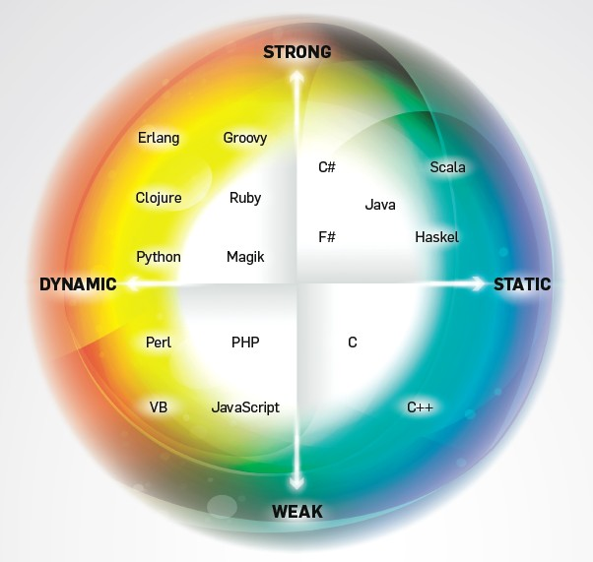
Panoramica su: strong/weak - static/dynamic typing
40

Slide 39
?
etc. ...
41

Slide 40
Iniziamo a lavorare con multimedia
Multimedia: immagini, suoni
1° passo:
come visualizzare un’immagine in JES
come riprodurre un suono in JES
2° passo
come manipolare immagini e suoni
3° passo
…
42

Slide 41
Visualizzare un’immagine in JES
di solito, le immagini sono GROSSI oggetti
… e non vi farebbe piacere perderle
Python secondary memory
Python processor
memorizzate come file in secondary memory
File : un insieme di byte, con un name
ancora un altro esempio di coppia [nome, valore]
base name e full name
gestiti dal sistema operativo, p.es. Windows, MacOS, Linux
gestione del file system
Python (main) memory
I file hanno un tipo, di solito indicato con una estensione di tre lettere (attaccata al base name)
file .jpg sono di tipo JPEG (immagini), file .wav sono di tipo WAV (suoni)
il tipo del file indica come l’insieme di byte deve essere interpretato
43

Slide 42
Visualizzare un’immagine in JES
i file DEVONO essere portati nella main memory per poter lavorare con essi
Python secondary memory
Python processor
il loro nome in secondary memory è la “maniglia” per trasportarli in main memory
un (temporaneo) nuovo nome può essere dato mentre sono in main memory
per mezzo del comando “=”
– name = picture_object …
Python (main) memory
44

Slide 43
Visualizzare un’immagine in JES
i file DEVONO essere portati nella main memory per poter lavorare con essi
Python secondary memory
Python processor
passi da seguire
1. Individua un file immagine
2. Prendilo
3. Trasporta i byte da quel file alla main memory e costruisci un oggetto di tipo: “Picture”
4. Fai con esso tutto ciò che vuoi
– p.es.: visualizza l’immagine, modificala, …
Python (main) memory
45

Slide 44
Visualizzare un’immagine in JES
passi da seguire = algoritmo
1. Individua un file immagine
2. Prendilo
3. Trasporta i byte da quel file alla main memory e costruisci un oggetto di tipo: “Picture”
4. Fai con esso tutto ciò che vuoi
– p.es.: visualizza l’immagine, modificala, …
Python secondary memory
Python processor
è una procedura automatica ?
Python (main) memory
46

Slide 45
Visualizzare un’immagine in JES
passi da seguire = algoritmo
1. Individua un file immagine
2. Prendilo
3. Trasporta i byte da quel file alla main memory e costruisci un oggetto di tipo: “Picture”
4. Fai con esso tutto ciò che vuoi
– p.es.: visualizza l’immagine, modificala, …
Python secondary memory
Python processor
La macchina Python offerta da JES “sa fare” ognuno di questi passi : funzioni
Alcune di queste funzioni accettano valori di input
(parametri della funzione)
funzione = nome + codice eseguibile
ancora un altro esempio di coppia [nome, valore]
… approfondiremo tra poco …
Python (main) memory
47

Slide 46
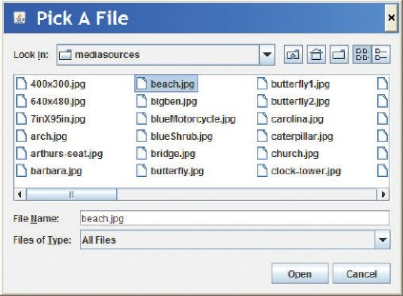
Visualizzare un’immagine in JES: primo passo
1. Individua un file immagine
2. Prendilo
3. Trasporta i byte da quel file alla main memory e costruisci un oggetto di tipo: “picture”
4. fai con esso tutto ciò che vuoi
– p.es.: visualizza l’immagine, modificala, …
funzione pickAFile()
pickAFile : none → string
funzione senza parametri
… attiva il File Picker
… restituisce come risultato il full name del file selezionato
in effetti, una string
provate…
>>> pickAFile()
>>> myFile = pickAFile()
>>> print myFile
48
48

Slide 47
Visualizzare un’immagine in JES: passi successivi
1. Individua un file immagine
2. Prendilo
3. Trasporta i byte da quel file alla main memory e costruisci un oggetto di tipo: “picture”
4. fai con esso tutto ciò che vuoi
– p.es.: visualizza l’immagine, modificala, …
funzione makePicture()
makePicture : string → picture
funzione con un parametro
una string che rappresenta un full filename
… crea e restituisce come risultato un oggetto di tipo picture, dal file JPEG identificato da filename
interpretazione di una sequenza “grezza” di byte
provate …
>>> makePicture(myFile )
>>> myPict = makePicture(pickAFile())
>>> print myPict
sec. mem.
processor
main mem
49
49

Slide 48
Visualizzare un’immagine in JES: passi successivi
1. Individua un file immagine
2. Prendilo
3. Trasporta i byte da quel file alla main memory e costruisci un oggetto di tipo: “picture”
4. fai con esso tutto ciò che vuoi
– p.es.: visualizza l’immagine, modificala, …
funzione show()
show : picture → none
funzione con un parametro
valore di tipo picture (espresso tramite un nome, una funzione che lo costruisce, …)
… visualizza l’immagine in una nuova finestra
non restituisce un valore (osservate cosa succede nella command area)
provate …
>>> show(myPict)
>>> print show(myPict)
altre funzioni per manipolare immagini le vedremo più avanti
getColor(), setColor(), repaint(), … vedi Help per il set completo
50

Slide 49

?
Quale è il tipo di dato della variabile filename dopo aver eseguito questo comando ?
File name
Picture
String
4) Float
51

Slide 50
Riprodurre un suono in JES: passi successivi (dopo averlo preso)
I passi 1. e 2. sono identici al caso delle immagini
1. Individua un file suono
2. Prendilo
3. Trasporta i byte da quel file alla main memory e costruisci un oggetto di tipo “sound”
4. fai con esso tutto ciò che vuoi
– p.e.: riproduci il suono, modificalo, …
funzione makeSound()
makeSound : string → sound
funzione con un parametro
una string che rappresenta un full filename
… crea e restituisce come risultato un oggetto di tipo sound, dal file WAV
identificato da filename
interpretazione di una sequenza “grezza” di byte
provate …
>>> myFile = pickAFile()
>>> mySound = makeSound(myFile)
>>> print mySound
sec. mem.
processor
main mem
52
52

Slide 51
Riprodurre un suono in JES: passi successivi
I passi 1. e 2. sono identici al caso delle immagini
1. Individua un file immagine/suono
2. Prendilo
3. Trasporta i byte da quel file alla main memory e costruisci un oggetto di tipo “sound”
4. fai con esso tutto ciò che vuoi
– p.e.: riproduci il suono, modificalo, …
funzione play()
play : sound → none
funzione con un parametro
valore di tipo sound (espresso tramite un nome, una funzione che lo costruisce, …)
… riproduce il suono (ma non aspetta che finisca)
– blockingPlay(sound) invece aspetta che il suono finisca
non restituisce un valore
provate…
>>> play(mySound)
altre funzioni per manipolare suoni le vedremo più avanti
getSample(), setSample(), … vedi Help per il set completo
53

Slide 52
Interscambiabilità
Valori, nomi per quei valori, funzioni che restituiscono quei valori
nozioni algebriche di sostituzione e valutazione
>>> myFile = pickAFile()
>>> print myFile
>>> show(makePicture(myFile))
>>> show(makePicture("/Users/imac/Documents/ … "))
composizione di funzioni !!
>>> show(makePicture(pickAFile()))
pickAFile() restituisce un filename (tipo str)
makePicture() riceve un filename (tipo str) e restituisce un'immagine (tipo Picture) show() riceve un'immagine (tipo Picture)
show() and play() invece non restituiscono niente,
(se provate a stamparle usando print, ottenete None).
55

Slide 53


Costruiamo le nostre funzioni
Funzioni in un linguaggio di programmazione (come Python)
2. nome
3. input
(parametri)
1. algoritmo
(codificato in Python)
4. risultati
come specificare e legare tra loro queste 4 cose?
56

Slide 54
[nome, valore]
“codice eseguibile”
 funzione
57

Slide 55
funzione = nome + codice eseguibile (+ parametri)
definizione di funzione
sintassi def ( ) :
■
■
: nome Python
: lista di zero, uno, o più nomi, separati da virgole:
1, 2, N
denominati parametri formali
ogni parametro formale è un nome Python (possibilmente significativo)
: corpo della funzione
indentato rispetto a def (suggerimento: usare (almeno) due spazi)
■
semantica: definisce una coppia [nome, valore], dove nome è il specificato, e valore è il corpo ( ) della funzione (➨
codice eseguibile Python)
58

Slide 56
Semantica della definizione di funzione: esempio
Python secondary memory
Python processor
Python (main) memory
Python (main) memory
… : …
pi : 3.141
… : …
pi : 3.141
def myF(x):
a = 2 * x print a
dayOfWeek: “tuesday”
dayOfWeek: “tuesday”
myF : x a
a = 2 * x
print a
def yourF(y):
a = y**3 print a
yourF : y a
a = y**3
print a
59

Slide 57
funzione = nome + codice eseguibile (+ parametri)
chiamata di funzione
sintassi:
( 1, 2, N)
■
1, 2, N è una sequenza di espressioni
semantica
1. l’interprete Python valuta le espressioni
denominate parametri attuali
1, 2, N
– ottenendo così una sequenza di valori: val₁, val₂, …, val_{N}
2. associa ogni parametro formale con il valore dell’espressione corrispondente (per posizione)
costruisce un insieme di coppie [par_{j}, val_{j}]
3. esegue il corpo della funzione
l’insieme di coppie [par_{j}, val_{j}] esiste solo mentre la funzione è in esecuzione !!
60

Slide 58
Semantica della chiamata di funzione: esempio
Python secondary memory
Python processor
indicatore istruzione corrente
Python (main) memory
Python (main) memory
… : …
pi : 3.141
… : …
pi : 3.141
dayOfWeek: “tuesday”
myF : x a
dayOfWeek: “tuesday”
>>> myF(5)
chiamata di funzione (fatta dalla "command area")
myF : x:5 a
a = 2 * x
print a
a = 2 * x
print a
1
yourF : y a
yourF : y a
a = y**3
print a
a = y**3
print a
61
61

Slide 59
Semantica della chiamata di funzione: esempio
Python secondary memory
Python processor
Python (main) memory
Python (main) memory
… : …
pi : 3.141
… : …
pi : 3.141
dayOfWeek: “tuesday”
myF : x a
dayOfWeek: “tuesday”
>>> myF(5)
chiamata di funzione (fatta dalla "command area")
myF : x:5 a:10
a = 2 * x
print a
a = 2 * x
print a
2
yourF : y a
yourF : y a
a = y**3
print a
a = y**3
print a
62
62

Slide 60
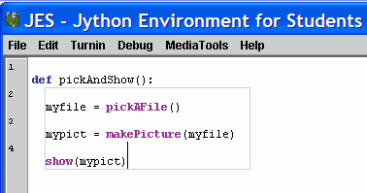
definizione di funzioni in JES
Utilizzare la Program Area
JES aiuta a individuare i blocchi
Comandi indentati nello stesso modo fanno parte dello stesso blocco
JES racchiude in una cornice blu tutti i comandi che appartengono allo stesso blocco a cui appartiene la linea su cui posizionate il cursore.
63

Slide 61
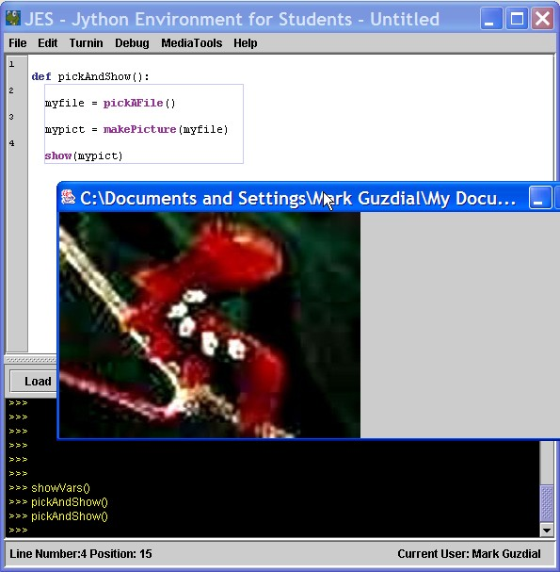
Le nostre prime funzioni
passi da seguire (per visualizzare un’immagine presa dalla memoria secondaria)
1. Individua un file immagine (.jpg)
2. Prendilo
3. Trasporta i byte da quel file alla main memory e costruisci un oggetto di tipo: “picture”
4. fai con esso tutto ciò che vuoi
– p.es.: visualizza l’immagine, modificala, …
procedura (algoritmo) sequenziale
codifica come funzione Python :
nome
comando per associare nome a codice
def pickAndShow() :
myFile = pickAFile()
myPict = makePicture(myFile) show(myPict)
codice Python sequenziale
64

Slide 62
Le nostre prime funzioni
passi da seguire (per riprodurre un suono preso dalla memoria secondaria)
1. Individua un file suono (.wav)
2. Prendilo
3. Trasporta i byte da quel file alla main memory e costruisci un oggetto di tipo: “sound”
4. fai con esso tutto ciò che vuoi
– p.es.: riproduci il suono, modificalo, …
procedura (algoritmo) sequenziale
codifica come funzione Python :
nome
comando per associare nome a codice
def pickAndPlay():
myFile = pickAFile() mySound = makeSound(myFile) play(mySound)
codice Python sequenziale
65

Slide 63
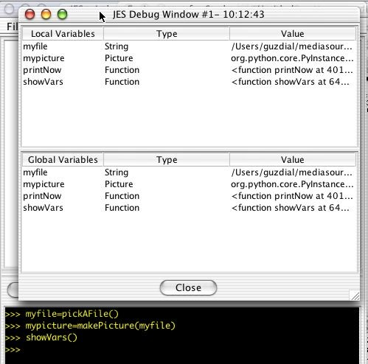
un utile aiuto JES
non vi ricordate più quali coppie [nome valore] avete già definito?
un nome è libero? è già impegnato?
funzione showVars()
una funzione JES
66

Slide 64
Variante: una funzione per una specifica immagine o suono
una funzione per una specifica immagine:
def showNamed(): myfile = "FILENAME"
myPict = makePicture(myfile) show(myPict)
una funzione per uno specifico suono:
def playNamed(): myfile = "FILENAME"
mySound = makeSound(myfile) play(mySound)
68

Slide 65
Variante: una funzione per una immagine o suono parametrico
una funzione per immagini :
def showParam(myfile):
myPict = makePicture(myfile)
show(myPict)
una funzione per suoni :
def playParam(myfile): mySound = makeSound(myfile) play(mySound)
che tipo di parametro attuale deveve essere utilizzato nella chiamata di queste funzioni ?
69

Slide 66
Funzioni con più parametri
una funzione che riproduce un suono mentre visualizza un’immagine:
def playAndShow(sFile, pFile): mySound = makeSound(sFile) myPict = makePicture(pFile) play(mySound)
show(myPict)
70

Slide 67
Funzioni : classificazione
parametri
 | con | senza
restituisce | makePicture(), makeSound() | pickAFile()
non restituisce | show(), play(), showParam(), playParam(), playAndShow() | pickAndShow(), pickAndPlay(), showNamed(), playNamed()
risultato
risultato
restituisce: produce valore utilizzabile “all’interno” della macchina Python
non restituisce: produce effetto/valore utilizzabile solo “all’esterno” della macchina Python
come far restituire valori “interni” dalle funzioni che noi definiamo?
… lo vedremo più avanti
71

Slide 68
Funzioni : classificazione
parametri
 | con | senza
restituisce | makePicture(), makeSound() | pickAFile()
non restituisce | show(), play(), showParam(), playParam(), playAndShow() | pickAndShow(), pickAndPlay(), showNamed(), playNamed()
risultato
parametri : il loro tipo è importante ! (➔
show(x) vs. showParam(x)
play(x) vs. playParam(x)
strong typing)
show: picture → none vs.
play : sound → none vs.
showParam : string → none
playParam : string → none
dove string deve essere il full name di un file
72

Slide 69
Tipo dei parametri: una notazione convenzionale
commento : sequenza di caratteri che inizia con # (in Python )
ignorato durante l’esecuzione
def playAndShow(sFile, pFile):
# questo è un commento
mySound = makeSound(sFile) # questo è un altro commento # e anche questo
myPict = makePicture(pFile)
play(mySound) show(myPict)
utile per inserire note esplicative
sempre consigliabile
qui, definiamo una convenzione per dare informazione sul tipo dei parametri
73

Slide 70
Tipo dei parametri: una notazione convenzionale
ispirata allo standard Javadoc
N.B.: nell’ambito di questo corso, sarà OBBLIGATORIO usare questa notazione
def ( 1, 2, ... N):
# @param par1: tipo; eventuali commenti # @param par2: tipo; eventuali commenti
...
# @param parN tipo; eventuali commenti
esempio
def playAndShow (sFile, pFile):
# @param sFile: string; full name di un file .wav # @param pFile: string; full name di un file .jpg
mySound = makeSound(sFile) myPict = makePicture(pFile) play(mySound)
show(myPict)
Nota: in linguaggi con static typing (Java, C++, …) il tipo dei parametri è specificato nella dichiarazione della funzione
( 1 1, …, N N)
{ }
void playAndShow (string sFile, string pFile)
{ }
74

Slide 71
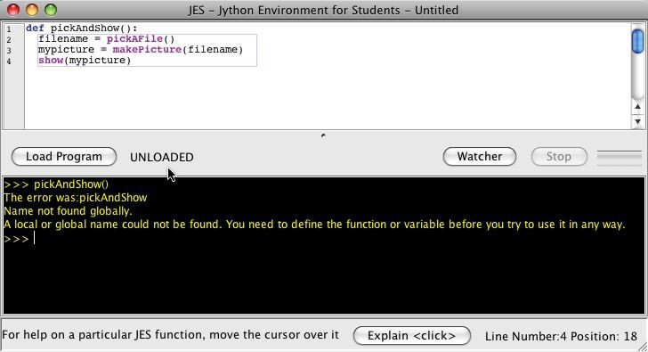
consigli pratici per: definizione di funzioni in JES
Uno degli errori più comuni in JES: dimenticare di fare Load (caricare)
Una funzione NON esiste per JES finchè non è stata caricata (loaded)
prima di essere caricata, la tua funzione non è altro che un insieme di caratteri
l’operazione di loading lo trasforma (codifica) in una funzione eseguibile
Save e Save As
devi fare Save prima di Load
devi fare Load prima di poter usare la tua funzione
Una funzione “unloaded” non esiste
75

Slide 72
consigli pratici per: definizione di funzioni in JES
per facilitarsi la vita
suggerimento:
usa la command area per provare singoli comandi
verifica di correttezza
utilizza il comando def nella program area
fai copy-paste nella program area di comandi verificati nella
command area
76

Slide 73
In caso di errore …
Hai usato esattamente gli stessi nomi (maiuscole/minuscole, ortografia)?
Tutte le righe di un blocco devono essere indentate, e indentate della stessa quantità.
Variabili nominate in una funzione sono diverse da varibili
nominate nella command area.
provate a definire questa semplice funzione:
def foo(): x = 10
e poi, nella command area :
>>> x = 20
>>> foo()
>>> print x che cosa vi aspettate che succeda qui ?
approfondiremo questo argomento nel seguito …
Il computer non può leggere nella tua mente.
fa solo ed esattamente quello che gli dici esplicitamente di fare.
77

Slide 74
Ricapitolando
due modi diversi per creare coppie [nome, valore] nella main memory
operatore “=“ : valore è: un dato
operatore “def“ : valore è: un codice eseguibile
pi : 3.141
dayOfWeek: “tuesday”
pi : 3.141
x = 43
dayOfWeek: “tuesday”
x : 43
… : …
… : …
def g(x,y): print x+y
g: x y
print x+y
78

Slide 75
Ricapitolando
il processor gestisce un
indicatore di istruzione corrente
aggiornato in base a regole appropriate
per ora: regola sequenziale
Python secondary memory
Python processor
Python (main) memory
… : …
pi : 3.141
dayOfWeek: “tuesday”
myF : x:5 a:10
a = 2 * x
print a
2
yourF : y a
a = y**3
print a
79

Slide 76
Che cosa abbiamo imparato
Obiettivi di apprendimento
generali
utilizzazione dell’ambiente JES per lavorare con Python
introduzione ai tipi di dato
creare e usare variabili, per conservare valori e oggetti
creare e usare funzioni
scrivere procedure sequenziali, e codificarle in funzioni
casi di studio
visualizzare immagini
riprodurre suoni
80

